Slide 1


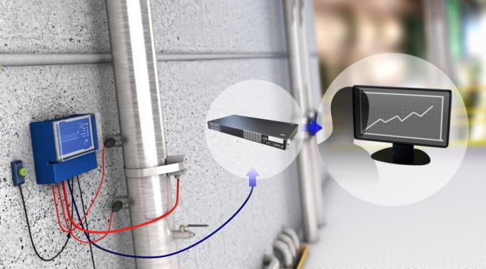
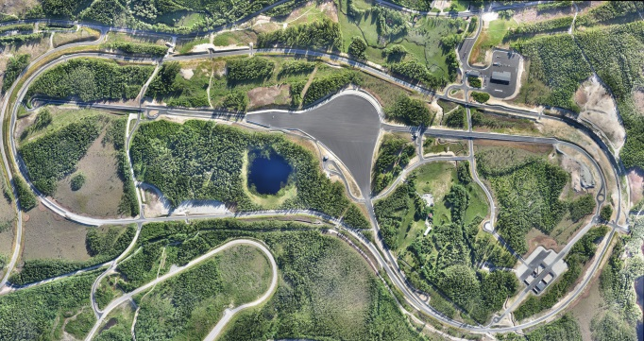
Kommunikation för er ToD-miljö Hur du skapar: intresse, kontakt och affärer för din T&D
Notes:
1

Slide 2
Hur du skapar förutsättningar för att ’rätt’ personer förstår saker ’rätt’.
Förutsättning: Du vet ditt erbjudande till kund. Kanske genom att ha gått utbildningsmodulen ’Erbjudande och säljprocess’.
För vet du inte vad du säljer, kommer inte kunden förstå vad de ska köpa

Slide 3
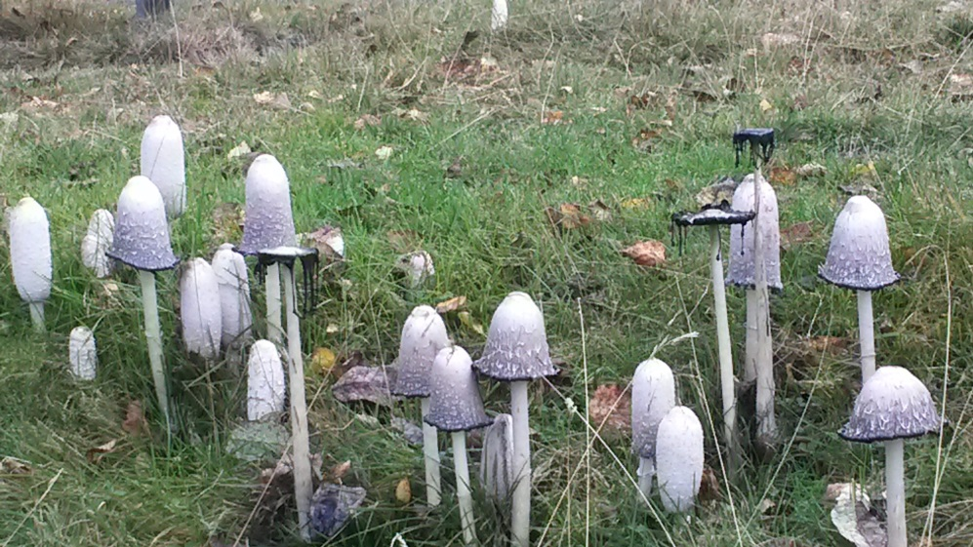
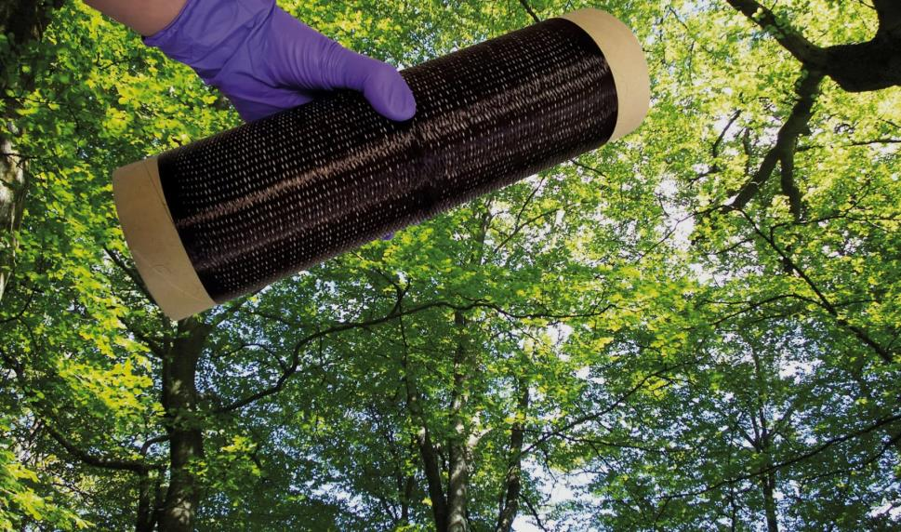
Målet för modulen:
Hur skapa maximal räckvidd, samt intresse, till rätt personer vid kommunikationsinsatser.
Ett utkast till en plan, på vad och hur du skall kommunicera, samt när.
”Nytt användningsområde för skogen!”
Svampplockning eller tråd för kläder?

